Slide 1



AQN
AQN- aqilli va havfsiz navbat. Asosan xususiy tibbiyot klinikalarda ro'yxatdan o’tishni avtomatlashtiruvchi platforma

Slide 2

BU QANDAY ISHLAYDI?
Bemor platforma orqali kasallik turini va vaqtin belgilaydi
Bemor platformadan navbatga yozilganadn song avtomatik ravishda navbatga olinadi.
Bemorga navbatni eslatuvchi xabar avtomatik ravishda yuboriladi.
Shifokor navbat sistemasini boshqara oladi.

Slide 3
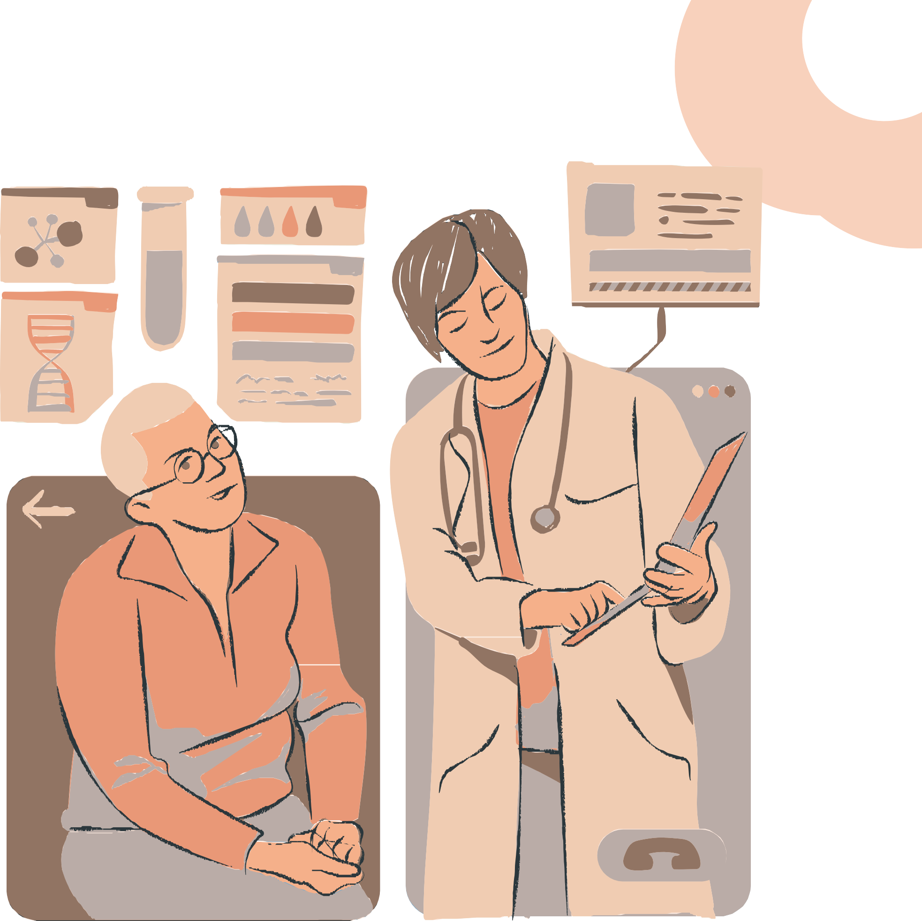
AQN NIMA UCHIN ISHLANMOQDA.
Texnologiyalar davrinda avtomatlashtirish zamon talabi hisoblanadi. Shunday eken hozirda foydalanib kelayotgan ayrim saytlar o'z ishin to'laqonli bajara olmayabdi. To'g'ri siz bunday saytni oldin eshitgan balkim foydalangan bo'lishingiz mumkin. Lekin navbatga olingan bemorlar operatorlar tablitsalarida joylashadi va ogohlantirish uchun operatorlar qo'ng'iroq qilishlariga to'g'ri keladi. Xo'sh unda online navbatning nima keragi bor?

Slide 4

AQN MAQSADI VA UNDAN KUTILAYOTGAN NATIJALAR
AQN dan kutilayotgan natija shifokorlarning ham navbatga olingan bemorlarning ham vaqtini tejash va navbatdagi tartibsizlikni bartarah etish.
Avtomatlashtirishni barcha sohalarda ham rivojlantirish maqsad etilgan.
Ortiqch xarajatlardan va ishlardan halos bolish.

Slide 5

ISHLAB CHIQISH VAQTI VA SARF XARAJATLAR
Platformani ishga tushirish va testlash: 1 oy Funktsionaligini rivojlantirish va to'lash tizimin integratsiyalash: 3 oy
Testlash va ishlab chiqarish : 1 oy
Dasturchilar
Dizaynerlar
Marketing mutahasislari
Xavfsizlik mutahasislari
Umumiy platforma ushun to'lov klinika túri va murakkabligiga qarab bahosi o'zgaradi!

